Slide 1
中国旅游演艺行业市场调研咨询案例
随着中国GDP的提高，新中产阶级的形成很大程度上带动国内旅游行业的兴盛。旅游演艺行业在这股消费升级浪潮中也迎来极佳的发展前景。然而，国内旅游演艺市场潜在空间仍未完全开发，有限的市场空间，难以支撑众多项目的稳定存续。行业当前呈现高进入－高淘汰并存的局面，仅有少数具备较强市场区隔性的项目能够实现营利。
委托方是全球商业地产行业的龙头企业，持有物业面积1290万平方米，规模全球第一。业务范围涉及商管、文化、地产、金融等行业，同时在文化旅游、主题乐园、旅游演艺等行业均有涉足。本项目主要针对行业情况，及国内、国外知名旅游演艺项目进行详细研究，为委托方现有的两个演艺项目提供项目定位的重新梳理，以及经营思路改善建议。
通过行业专家、对标企业内部高层管理人员访谈，针对国内旅游演艺行业发展现状、潜在市场空间、竞争情况进行深度研究，并且针对国内、国外各1家经营状况良好的旅游演艺企业进行对标研究，包括演出项目运营情况、市场营销策略、成本控制措施、品牌塑造策略、二消引导策略评估等内容。最终提交委托方对标项目价值挖掘、委托方项目未来经营策略建议 。

Slide 2
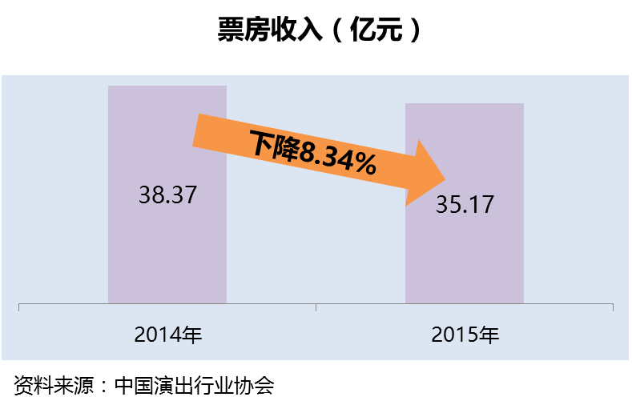
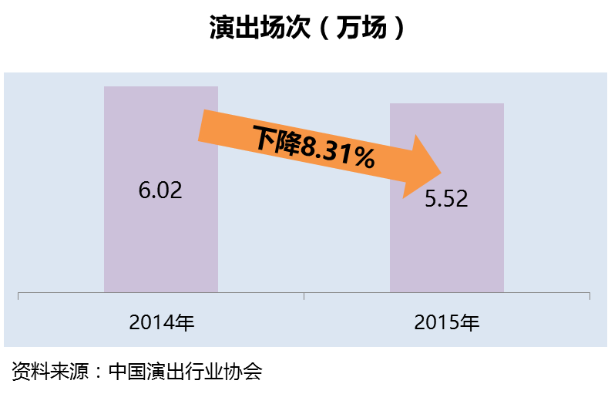
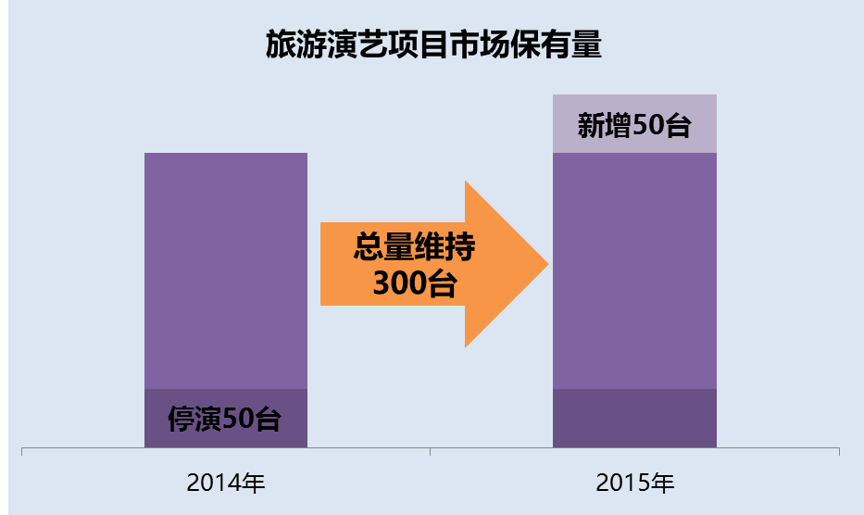
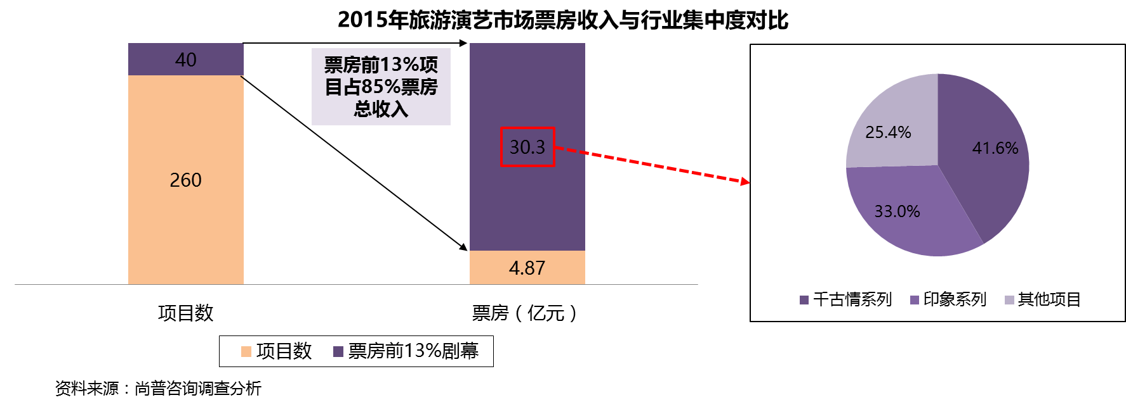
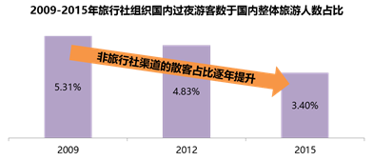
旅游演艺行业市场规模
旅游演艺行业演出场次
整体而言，旅游演艺行业盈利来源以票房收入为主，未能有效创造二消与相关IP衍生品。
市场保有量
旅游演艺行业市场竞争格局
综合业务协同发展
旅游人数占比
旅游演艺观众转化率

Slide 3
以上数据分析均来自于尚普咨询《中国旅游演艺行业市场调研咨询案例》。
尚普咨询作为中国知名的独立第三方咨询领导品牌之一，专注于市场研究与投融资咨询，是中国第一批提供专项市场咨询服务的咨询机构。作为国家统计局涉外调查许可单位，建立了科学的数据分析方法与市场测算模型，拥有28项自主知识产权，目前自有数据库容量超过9000多万条数据。20多年来，已为5000多家机构提供定制化的专项市场研究咨询服务。
荣获《经济》杂志社、人民日报《新闻战线》杂志社颁发的“中国市场调查客户满意最佳品牌”、“中国行业诚信企业奖”，成功入选财政部首批PPP咨询机构库,还荣获“中国咨询服务机构百强”、“市场咨询行业先锋机构”、 “中国咨询服务最佳智库奖”、“中国旅游咨询服务首选品牌”等来自第三方评价机构的专业认可。

